Slide 1
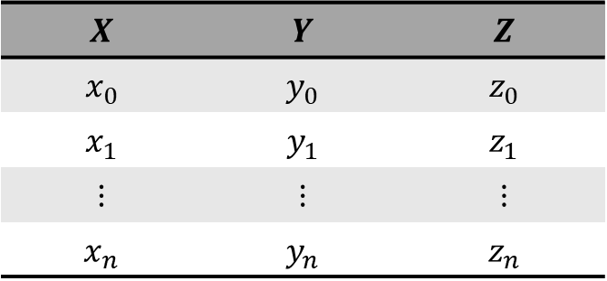
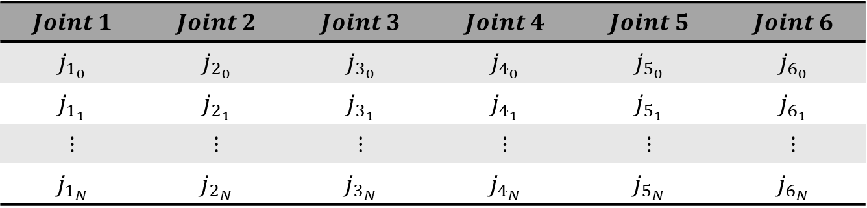
$$Joint 6$$ | $$Joint 5$$ | $$Joint 4$$ | $$Joint 3$$ | $$Joint 2$$ | $$Joint 1$$
$$j_{6_{0}}$$ | $$j_{5_{0}}$$ | $$j_{4_{0}}$$ | $$j_{3_{0}}$$ | $$j_{2_{0}}$$ | $$j_{1_{0}}$$
$$j_{6_{1}}$$ | $$j_{5_{1}}$$ | $$j_{4_{1}}$$ | $$j_{3_{1}}$$ | $$j_{2_{1}}$$ | $$j_{1_{1}}$$
$$⋮$$ | $$⋮$$ | $$⋮$$ | $$⋮$$ | $$⋮$$ | $$⋮$$
$$j_{6_{N}}$$ | $$j_{5_{N}}$$ | $$j_{4_{N}}$$ | $$j_{3_{N}}$$ | $$j_{2_{N}}$$ | $$j_{1_{N}}$$
$$Z$$ | $$Y$$ | $$X$$
$$z_{0}$$ | $$y_{0}$$ | $$x_{0}$$
$$z_{1}$$ | $$y_{1}$$ | $$x_{1}$$
$$⋮$$ | $$⋮$$ | $$⋮$$
$$z_{n}$$ | $$y_{n}$$ | $$x_{n}$$

